Slide 1
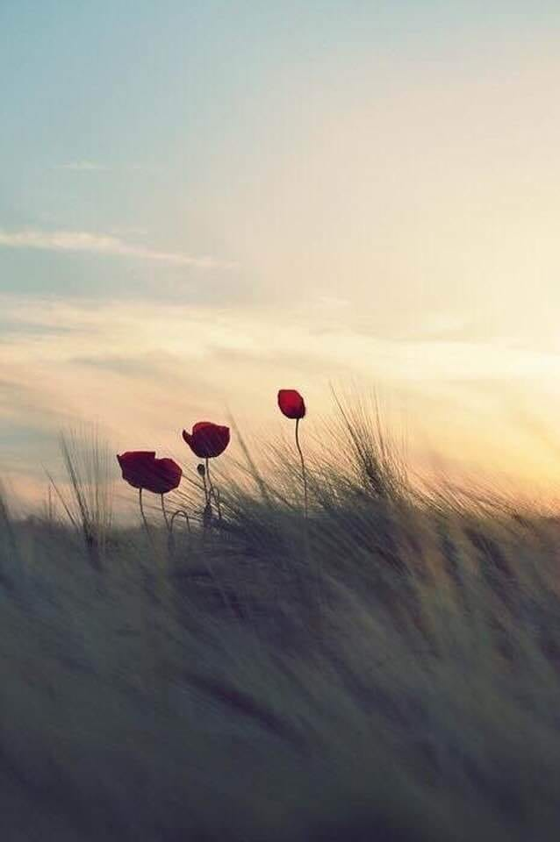
I Fratelli Effettivi dei Silenziosi Operai della Croce
«Una vita che si offre per un apostolato ben determinato»
Luigi Novarese

Slide 2
Chi sono Statuto 1973
Sono i fedeli già iscritti ai Fratelli degli Ammalati che si propongono di vivere con maggiore impegno lo spirito della medesima Associazione e di sostenere l’apostolato, pur vivendo in famiglia.

Slide 3
Chi sono Statuto 1973
Non vengono richiesti i voti di castità, povertà e obbedienza ma la Consacrazione solenne all’Immacolata.

Slide 4
Chi sono Statuto 1973
Si distinguono dai Fratelli degli Ammalati per l’impegno più diretto di vivere lo spirito della Consacrazione all’Immacolata e di sostenere con vera costanza, sia pure con sacrificio, l’Apostolato.

Slide 5
Impegni Statuto 1973
Quelli che già definiscono l’appartenenza al CVS.
In modo specifico estendere i Volontari della Sofferenza ovunque.
Interessare i fratelli sani.
Sostenere le comunità anche finanziariamente, secondo le proprie possibilità.

Slide 6
La Consacrazione a Maria Statuto 1973
Convinti che nulla vi è tra i cristiani che maggiormente faccia appartenere a Gesù quanto la donazione completa e perpetua del proprio essere alla Vergine santa, gli Associati si consacrano a Maria Santissima per essere completamente di Gesù.

Slide 7
La Consacrazione a Maria Statuto 1973
La Consacrazione deve operare in noi la perfetta morte del nostro io,
La perfetta pratica dell’infanzia spirituale alla scuola di Maria.
L’imitazione delle virtù della Vergine santa per ricopiare al massimo il Cuore di Gesù.

Slide 8
Come si diventa Statuto 1973
Il richiedente deve già essere iscritto ai Fratelli degli Ammalati e deve già aver dimostrato di conoscere lo spirito e l’attività dell’Associazione e di avere lodevolmente operato nei vari settori del Centro.

Slide 9
Apostolato Statuto 1973
Si desidera essere strumenti di Maria Santissima in vista dell’apostolato che va svolto sotto le direttive dei propri superiori.
Nell’intento di imitare l’umiltà della Vergine, i Fratelli Effettivi ricercheranno soltanto gli ultimi posti, i più faticosi e i meno appariscenti.

Slide 10
Formazione spirituale Statuto 1973
Curino la propria formazione spirituale.
Cerchino di custodire con cura le porte dei sensi, specialmente degli occhi, delle orecchie e della lingua;
Di custodire il silenzio interiore;
Di parlare con prudenza, dolcezza ed edificazione.

Slide 11
Formazione spirituale Statuto 1973
Pongano grande cura ai Santi Esercizi;
Curino l’esercizio della carità.
Siano delicati, solleciti, riservati e pieni di finezza in tutte le azioni.
Evitino discussioni, pettegolezzi, subdole insinuazioni, critiche, disprezzo degli altri, mormorazioni per divergenze di giudizio sulle cose da farsi.

Slide 12
Chi sono Statuto CVS attuale
“Fratelli e Sorelle effettivi dei SODC” (“Fratelli effettivi”) sono persone iscritte al CVS che si
propongono di qualificare il proprio impegno apostolico in diretto riferimento ai Silenziosi Operai della Croce: vivendone la spiritualità, collaborando con essi e prestando un servizio volontario.

Slide 13
Chi sono Statuto CVS attuale
Al termine di un anno di formazione iniziale, nel corso di un particolare momento celebrativo del
CVS nella diocesi di appartenenza, i “Fratelli effettivi” si “consacrano a Gesù per le mani di Maria”, impegnandosi ad imitare la sua presenza materna accanto ad ogni sofferente ed il suo umile e premuroso servizio.

Slide 14
Chi sono Statuto CVS attuale
La loro formazione ed azione apostolica è coordinata da un responsabile designato dal Consiglio dell’Associazione SODC.

Slide 15
Chi sono Statuto CVS attuale
Gli aderenti al CVS vivono la propria vocazione battesimale e missione apostolica nella comunione con Cristo crocifisso e risorto, accogliendo la particolare presenza di Maria nella vita della Chiesa, affidandosi alla “santa Madre” che forma i veri apostoli di Cristo.
Una tale consapevolezza dei propri impegni battesimali esige una piena adesione della volontà, per una coraggiosa accettazione della propria vita, senza rassegnarsi al male ed alla debolezza, senza fuggire o nascondere la propria situazione di sofferenza; crescendo nel bene e sradicando da sé il male.

Slide 16
Chi sono Statuto CVS attuale
In tale unione a Cristo il sofferente accoglie non solo la salvezza, il senso, la speranza, la consolazione per la propria vita, ma anche la chiamata ad un impegno apostolico, nell'annuncio del Vangelo ai fratelli.
Il servizio all'uomo sofferente che il CVS si propone consiste nell’annunciare con Maria la salvezza, nella fedeltà alla storia di ogni uomo.
In tale risposta alla propria vocazione battesimale convergono le differenti esperienze di tutti coloro che aderiscono all’associazione, persone disabili e sane, nel servizio di un reciproco scambio di doni

Slide 17
Chi sono Statuto CVS attuale
Ogni iscritto riconosce e condivide la pienezza di senso e di valore della propria esistenza, in ogni suo momento e manifestazione, di forza o di debolezza, di serenità o di sofferenza, esprimendo l’unica gioia delle Beatitudini evangeliche.

Slide 18
Considerazioni finali e interrogazioni
La promessa e la profezia impegnano anzitutto chi le fa, ma allo stesso tempo lasciano a chi ne è oggetto, tutta la responsabilità personale, la libertà di decisione, l’originalità nel definire i modi in cui quella promessa si concretizzerà.

Slide 19
Considerazioni finali e interrogazioni
Esiste forse un compito più grande del dedicarsi a che l’altro viva? C’è progetto tanto gratificante ed entusiasmante quanto curare la qualità dello stare al mondo altrui? C’è missione più capace di dare all’esistenza umana un senso altrettanto profondo?

Slide 20
Considerazioni finali e interrogazioni
Rinnovare la chiamata, la nostra chiamata, significa scegliere, dire di sì e stancarci con ciò che è fecondo agli occhi di Dio, che rende presente, incarna il suo Figlio Gesù. Voglia Iddio che troviamo, in questa salutare stanchezza, la fonte della nostra identità e felicità. La vicinanza stanca, e questa stanchezza è santità.

Slide 21
Considerazioni finali e interrogazioni
Quando sentiamo il minaccioso pronostico “siamo sempre di meno”, dovremmo prima di tutto preoccuparci non della diminuzione di questa o quella forma di consacrazione nella Chiesa, ma piuttosto della carenza di uomini e donne che vogliono vivere la felicità facendo percorsi di santità, uomini e donne che facciano ardere il loro cuore con l’annuncio più bello e liberatore.
«Se qualcosa deve santamente inquietarci e preoccupare la nostra coscienza è che tanti nostri fratelli vivono senza la forza, senza la luce e la consolazione dell’amicizia con Gesù Cristo, vivono senza una comunità di fede che li accolga, senza un orizzonte di senso e di vita».

Slide 22
Considerazioni finali e interrogazioni
L’immagine di Maria, la Madre che ci protegge e ci accompagna, ci ricorda che lei è stata chiamata la “beata”. A lei, che ha vissuto il dolore come una spada che le trafigge il cuore, chiediamo il dono dell’apertura allo Spirito Santo, della gioia perseverante, quella che non si abbatte e non indietreggia, quella che sempre fa sperimentare e affermare: “Grandi cose fa l’Onnipotente, e santo è il suo nome”.

Slide 23
